Slide 1

TRƯỜNG ĐẠI HỌC KINH TẾ KỸ THUẬT CÔNG NGHIỆP
KHOA CÔNG NGHỆ THÔNG TIN
ĐỀ TÀI: XÂY DỰNG PHẦN MỀM QUẢN LÝ SHOP GIÀY STORESHOES
Sinh Viên Thực Hiện | Lê Văn Thông | 21103101122
 | Nguyễn Quốc Huy | 21103100459
 | Trần Thị Hoài Thu | 21103101150
 | Mai Tạ An Giang | 20103100244
GVHD: Th.S Bùi Thu Hải

Slide 2
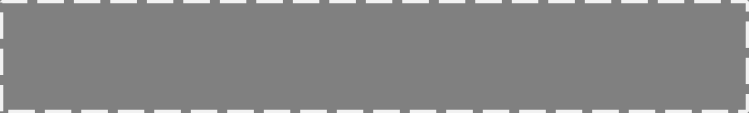
I. TỔNG QUAN VỀ ĐỀ TÀI
NỘI DUNG
II. CƠ SỞ LÝ THUYẾT
CHÍNH
III. PHÂN TÍCH THIẾT KẾ HỆ THỐNG
IV. THIẾT KẾ HỆ THỐNG
V. KẾT QUẢ THỰC NGHIỆM
1

Slide 3
I.
TỔNG QUAN VỀ ĐỀ TÀI
Báo Cáo Học Phần Đồ Án 1
Notes:
3

Slide 4

TỔNG QUAN VỀ ĐỀ TÀI
Mục tiêu nghiên cứu
Mục tiêu chính của đề tài là xây dựng một phần mềm quản lý shop giày StoreShoes, với các chức năng như quản lý kho hàng, doanh thu, lãi lỗ, nhân viên, khách hàng, khuyến mãi, hóa đơn, phiếu nhập, thống kê
Đối tượng và phạm vi nghiên cứu
Đối Tượng Nghiên Cứu: Phần mềm quản lý shop giày STORESHOES
Phạm vi nghiên cứu của đề tài:
Tìm hiểu về lập trình trên C# Winform tạo giao diện quét mã barcode và hiển thị thông tin đợn hàng.
Tìm hiểu về hệ quản trị cơ sở dữ liệu SQL SERVER
Tìm hiểu về UI (User Interface) là giao diện người dùng và UX (User Experience) là trải nghiệm người dùng
Tìm hiểu về công nghệ truy cập dữ liệu từ Microsoft.NET Framework ADO.NET
Tìm hiểu về bộ công cụ thiết kế giao diện người dùng và trải nghiệm người dùng cho các nhà phát triển ứng dụng máy tính để bàn, báo cáo, trực quan hóa dữ liệu GunaFramework
Báo Cáo Học Phần Đồ Án 1
Notes:
4

Slide 5
II.
1
CƠ SỞ LÝ THUYẾT
Báo Cáo Học Phần Đồ Án 1
Notes:
để giải quyết vấn đề cấp thiết ở trên e đã đặt ra các mục tiêu cụ thể như sau
5

Slide 6


Giới thiệu về ngôn ngữ C# và thư viện viện lớp đồ họa mã nguồn mở Windowns form
Giới thiệu về ngôn ngữ C# và công nghệ .NET
Thư viện lớp đồ họa mã nguồn mở Windowns form
Cài đặt môi trường
Giới thiệu về thư viện Guna UI2
Thiết kế giao diện và trải nghiệm người dùng UI/UX
UI (User Interface) UX (User Experience) Nguyên tắc thiết kế UI/UX
Báo Cáo Học Phần Đồ Án 1

Slide 7

Microsoft SQL Server
Giới thiệu về Microsoft SQL Server
 | Câu lệnh | Chức năng
Thao tác dữ liệu | SELECT | Truy xuất dữ liệu
 | INSERT | Bổ sung dữ liệu
 | UPDATE | Cập nhật dữ liệu
 | DELETE | Xoá dữ liệu
 | TRUNCATE | Xóa toàn bộ dữ liệu trong bảng
Định nghĩa dữ liệu | CREATE TABLE | Tạo bảng
 | DROP TABLE | Xóa bảng
 | ALTER TABLE | Sửa đổi bảng
Các thành phần của SQL Server
ADO.NET
Giới thiệu về ADO.NET
Key | Mô tả
Connect Timeout | Số giây cố gắng kết nối trước khi phát sinh lỗi (mặc định 15s)
Timeout
Connection Timeout
Data Source | Key này dùng để gán địa chỉ mạng (tên máy hoặc IP hoặc domain) của SQL Server, hoặc là tên của hiện hành đang chạy của SQL Server. Nếu muốn gán cả cổng thì sẽ thêm vào phía sau địa chỉ này ,port
Server
Address
Addr
Initial Catalog | Tên của Database
Database
Password | Password để kết nối
PWD
User ID | Tài khoản (account) dùng để đăng nhập
UID
Kiến trúc ADO.NET
Tạo kết nối với DbConnection

Slide 8
PHÂN TÍCH THIẾT KẾ HỆ THỐNG
III.
1

Slide 9
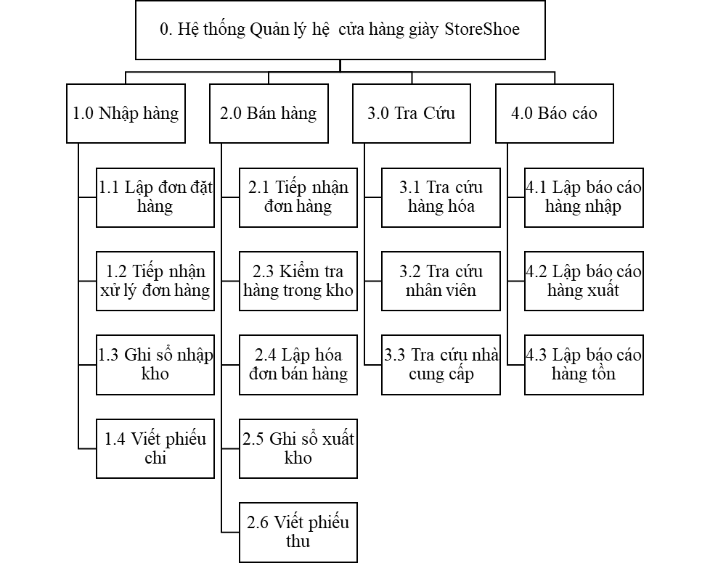
Sơ đồ phân rã chức năng

Slide 10
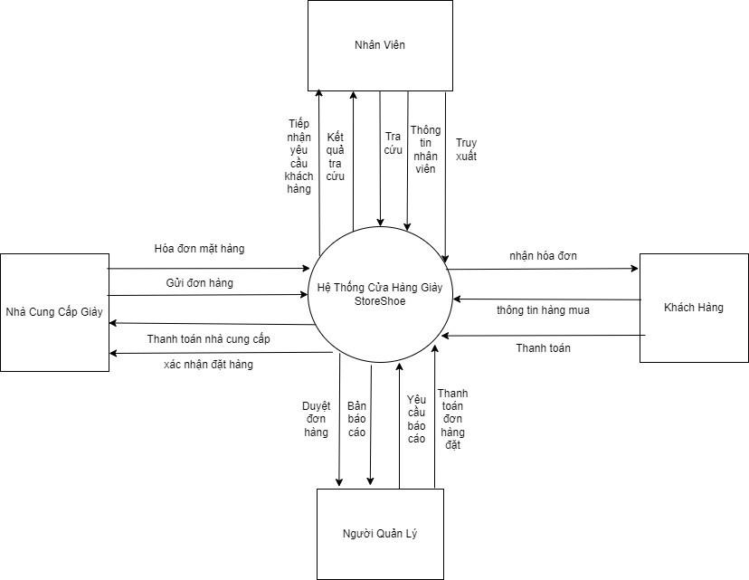
Sơ đồ ngữ cảnh

Slide 11
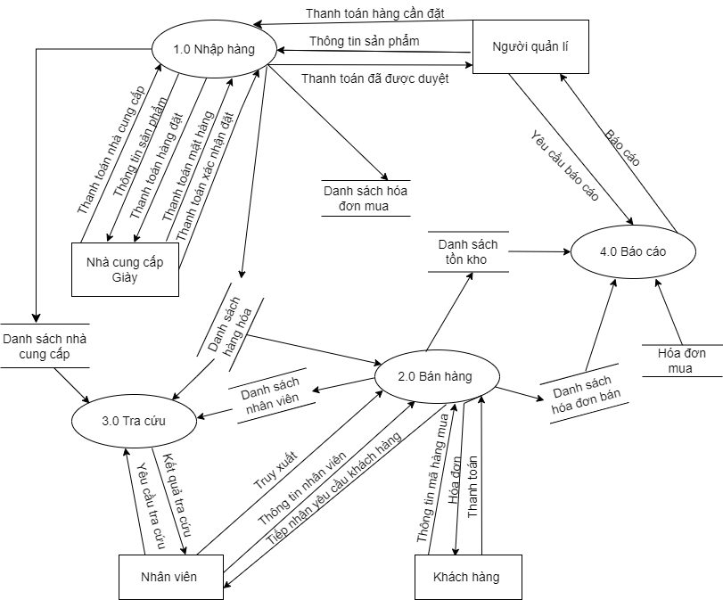
Sơ đồ dữ liệu mức đỉnh

Slide 12
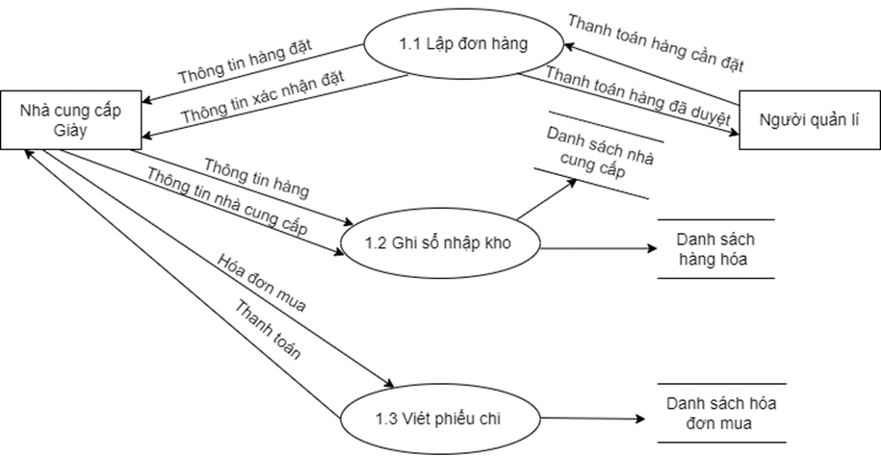
Sơ đồ mức dưới đỉnh của chức năng Quản Lý Nhập Hàng

Slide 13
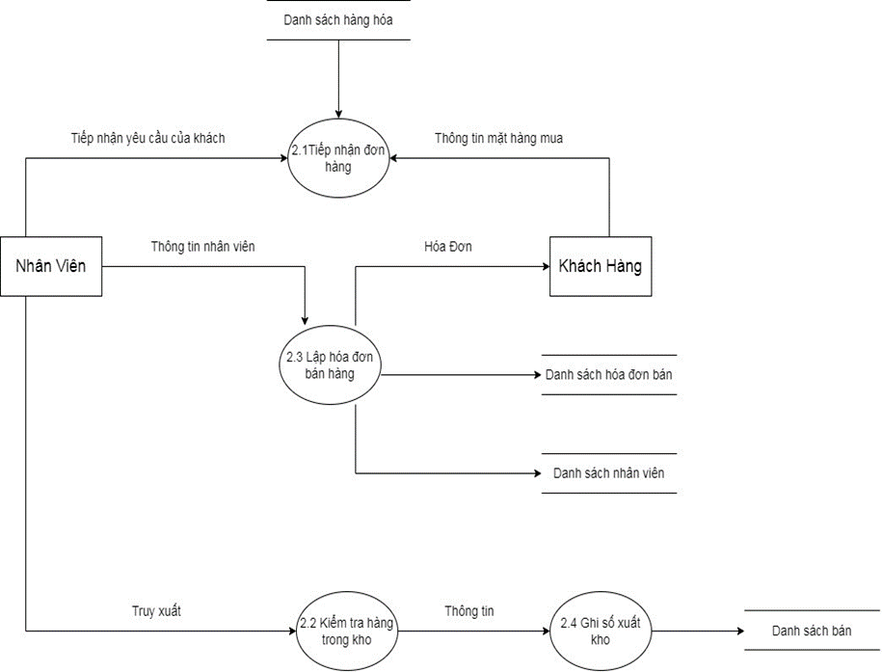
Sơ đồ mức dưới đỉnh của chức năng Quản Lý Bán Hàng

Slide 14
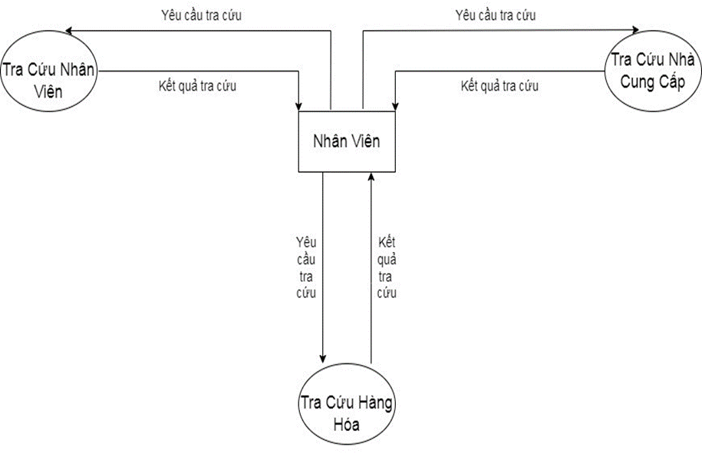
Sơ đồ mức dưới đỉnh của chức năng Quản Lý Nhân Viên

Slide 15
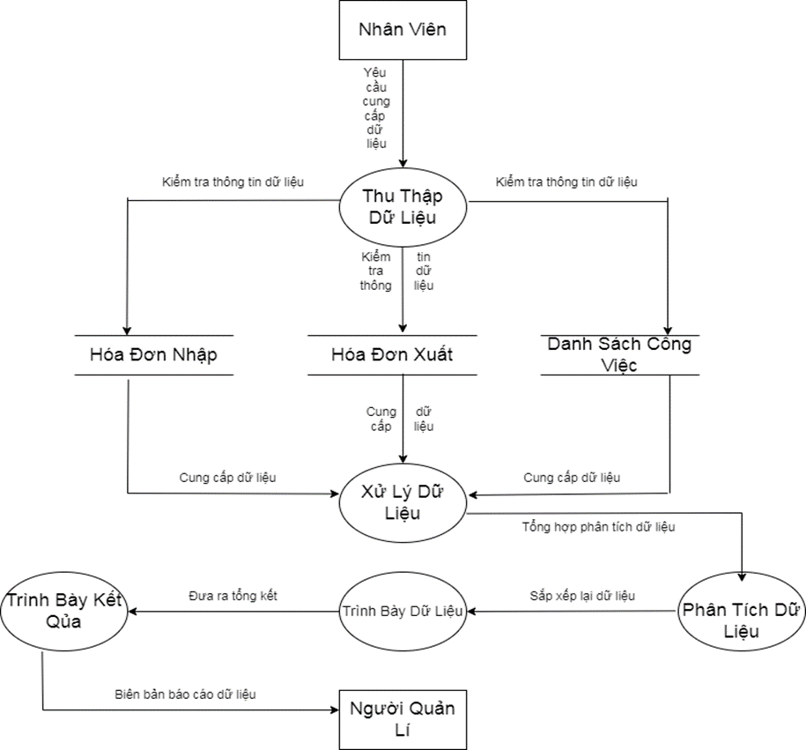
Sơ đồ mức dưới đỉnh của chức năng Báo Cáo Thống Kê

Slide 16
1
IV.
THIẾT KẾ HỆ THỐNG

Slide 17
Thực thể 1
Thực thể 2
Thực thể 3
Thực thể 4
TAIKHOAN
NHANVIEN
NHACUNGCAP
SANPHAMGIAY
Thực thể 5
Thực thể 6
Thực thể 7
Thực thể 8
SIZEGIAY
LOAIGIAY
HOADONMUA
HOADONBAN

Slide 18
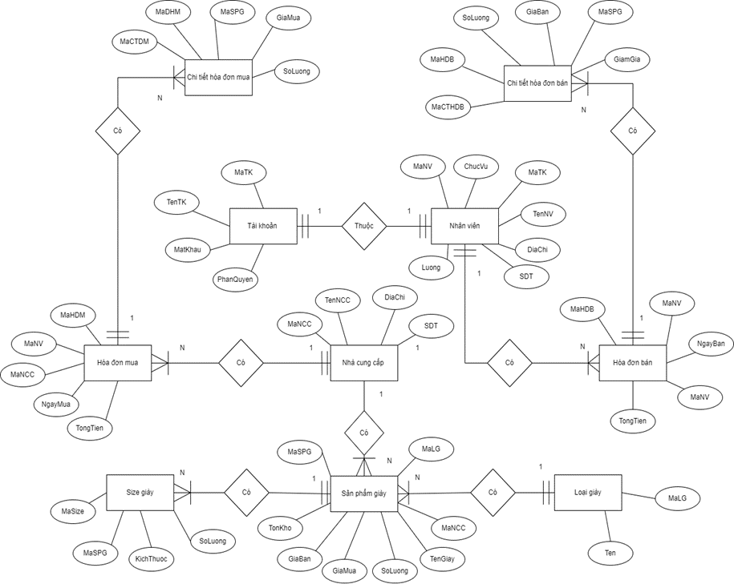
Mô Hình Thực Thể ER

Slide 19
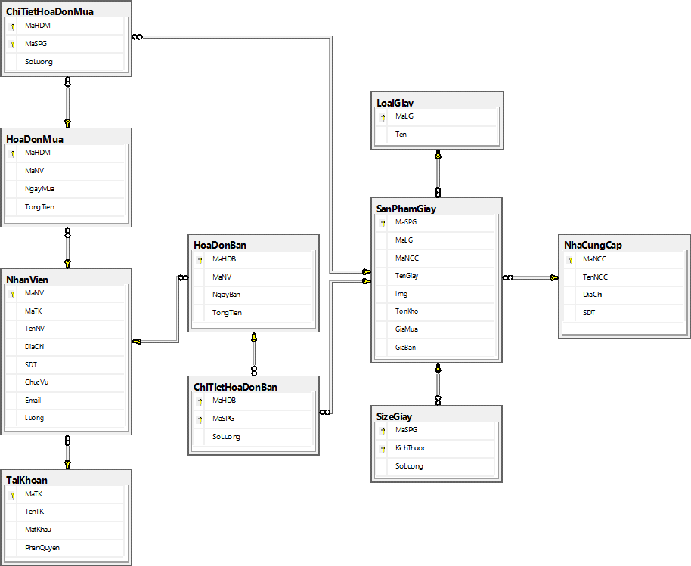
Mô hình Diagram

Slide 20
V.
KẾT QUẢ THỰC NGHIỆM
Báo Cáo Học Phần Đồ Án 1
Notes:
20

Slide 21
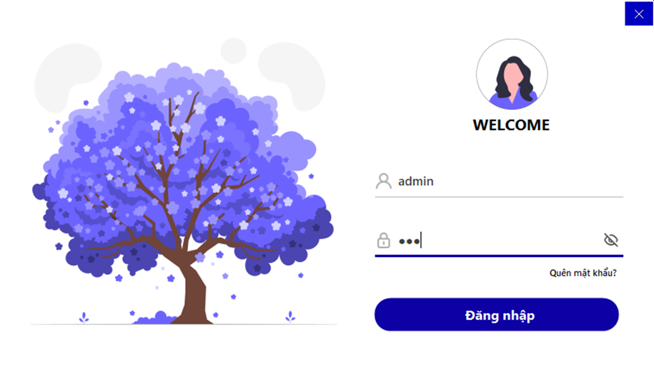
Kết Qủa Thực Nghiệm
Báo Cáo Học Phần Đồ Án 1
Notes:
21

Slide 22
CẢM ƠN QUÝ THẦY CÔ VÀ CÁC BẠN ĐÃ LẮNG NGHE!

